Slide 1
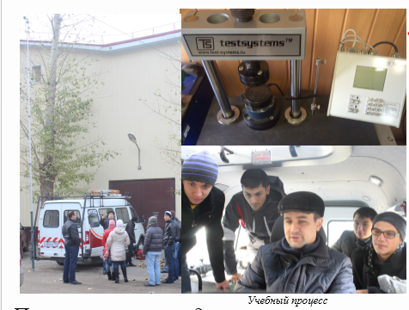
Направление подготовки:
23.04.01 Технология транспортных процессов
Программа:
«Автобизнес и безопасная эксплуатация систем транспорта (АиБЭСТ)»
Преимущества программы:
Учитывая спектр нерешенных проблем в сфере транспорта магистранты изучающие представленную программу, востребованы на рынке труда уже в процессе обучения! Конкурентоспособная заработная плата.
Представленная магистерская программа может стать продолжением обучения не только для бакалавров транспортных направлений, но и для экономистов, юристов, социологов, менеджеров и др. Предусмотрен адаптационный факультатив для бакалавров (специалистов) поступивших с нетранспортных направлений (бесплатно).
Выраженная практическая направленность (принцип: изучил - применяй).
Возможность выбора индивидуальной траектории обучения (дисциплины по выбору и выбор направлений проектных работ), индивидуальную траекторию обучения каждого магистранта курирует руководитель образовательной программы лично.
Наличие современного оборудования и программного обеспечения мирового уровня для реализации учебного процесса. Использование современных технологий обучений (в том числе дистанционных) наряду с классическими.
Опытный профессорско-преподавательский состав и практики-наставники, дистанционные технологии.
Программа содержит все необходимое, что нужно знать транспортнику!
Появились вопросы?
Пишите, звоните, приходите:
Руководитель образовательной программы | Ярков Сергей Александрович, кандидат технических наук, доцент
 | Конт. тел.: 8 912 920 33 77
 | Email: transportx@ya.ru
 | г. Тюмень, ул. Мельникайте, 72 (Институт Транспорта), каб. 304, 306 (3)

Slide 2
Программа: «Автобизнес и
безопасная эксплуатация систем транспорта»

Slide 3
ПРИМЕНЯЕМОЕ ОБОРУДОВАНИЕ
И ПРОГРАММНОЕ ОБЕСПЕЧЕНИЕ

Slide 4
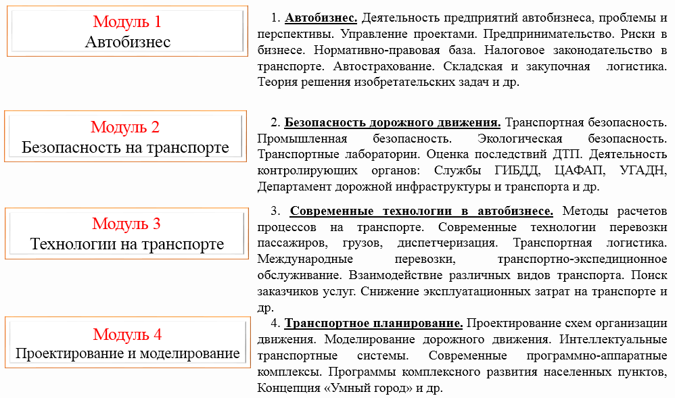
Укрупненная логическая структура программы
«Автобизнес и безопасная эксплуатация систем транспорта»
Notes:
Эти методы могут включать письменные и устные тесты, наблюдение за работой студента, шкалы рейтинга, рефлексию студентов, журналы, портфолио, оценку студентов друг друга и самооценку. Доказательства полноценности программы могут быть собраны с использованием оценок дисциплин, мнений преподавателей, данных входных и итоговых собеседований, отчетов внешних экспертов, а также дополнительных исследований с привлечением выпускников и работодателей. Такая обратная связь служит основой для принятия решений по программе и формирования планов по ее непрерывному совершенствованию.

Slide 5
Программа: «Автобизнес и
безопасная эксплуатация систем транспорта»

